Slide 1
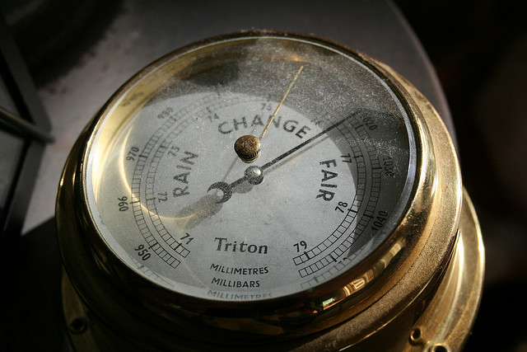
Вимірювання тиску

Slide 2
Історія

Slide 4
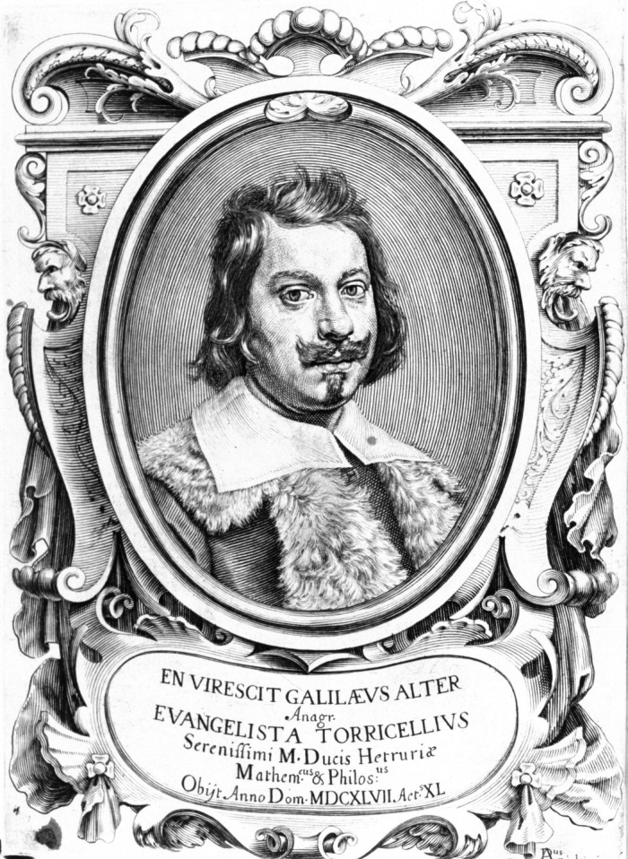
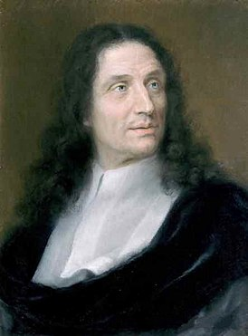
Еванджелиіста Торріче́ллі, Вінченцо Вівіані, 1644 р

Slide 8
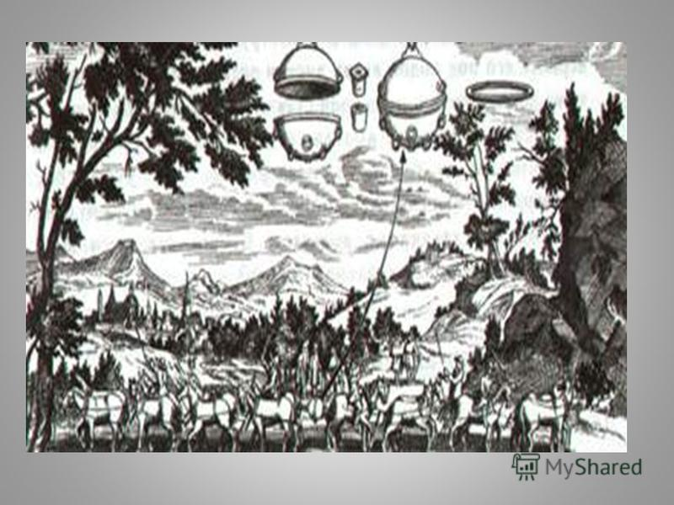

Slide 11
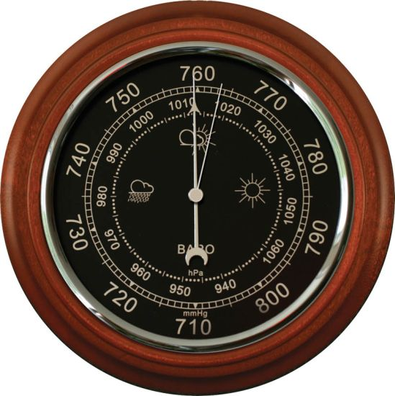
Роберт Гук, 1670 р., шкала

Slide 18
Види манометрів
За видом тиску, що вимірюється засоби його вимірювання поділяють на:
манометри надлишкового тиску — для вимірювання надлишкового тиску;
манометри абсолютного тиску — для вимірювання тиску з відліком від абсолютного нуля;
барометри — для вимірювання атмосферного тиску;
вакуумметри — для вимірювання вакууму (розрідження);
мановакуумметри — для вимірювання надлишкового тиску і вакууму (розрідження).
напороміри — манометри малих надлишкових тисків (до 40 кПа);
тягоміри — вакуумметри з граничною межею вимірювання до —40 кПа;
тягонапороміри — мановакуумметри з діапазоном вимірювань +20…—20 кПа;
вакуумметри залишкового тиску — вакуумметри, що призначені для вимірювання глибокого вакууму або залишкового тиску, тобто абсолютних тисків менших за 200 Па;
диференціальні манометри — засоби вимірювання різниці тисків.

Slide 19
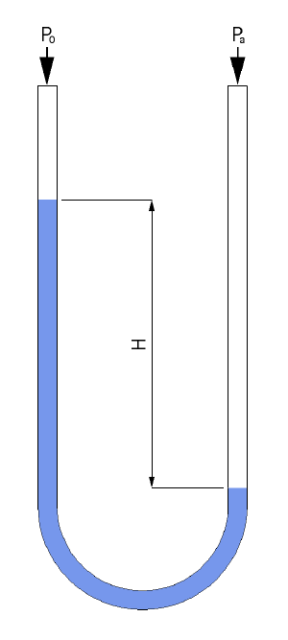
Гравітаційні

Slide 20
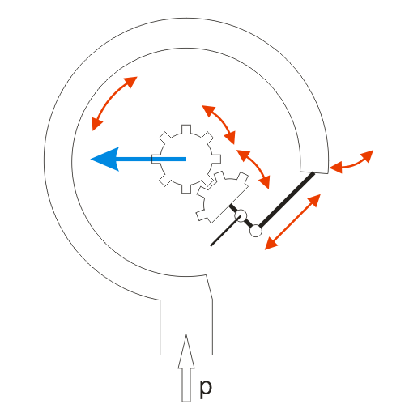
Деформаційні
Трубка Бурбона

Slide 21
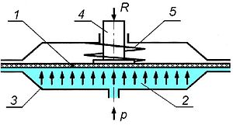
Деформаційні
Пружня мембрана

Slide 22
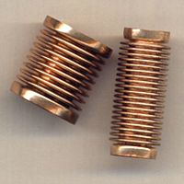
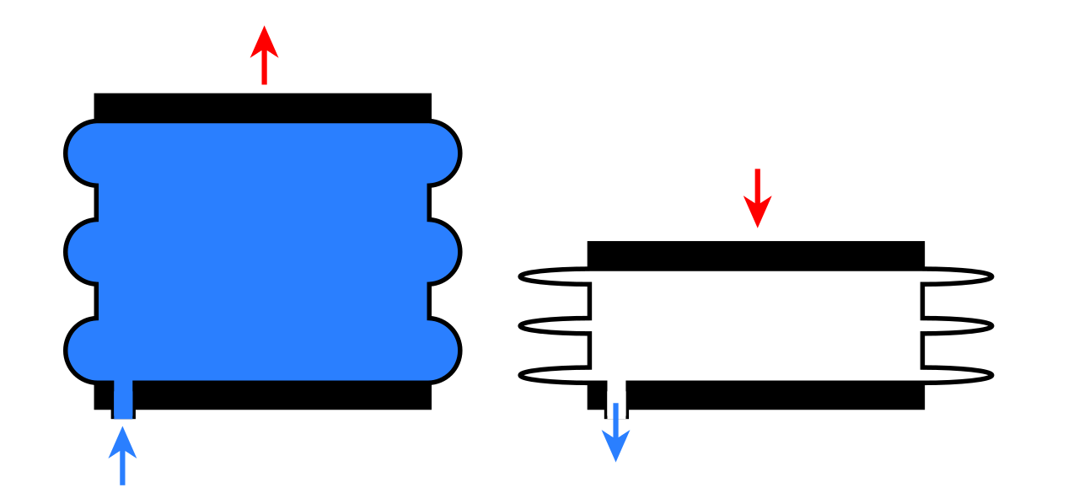
Деформаційні
Сильфонні

Slide 23
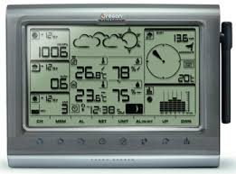
Електронні барометри

Slide 24
Газові (поршневі)

Slide 25
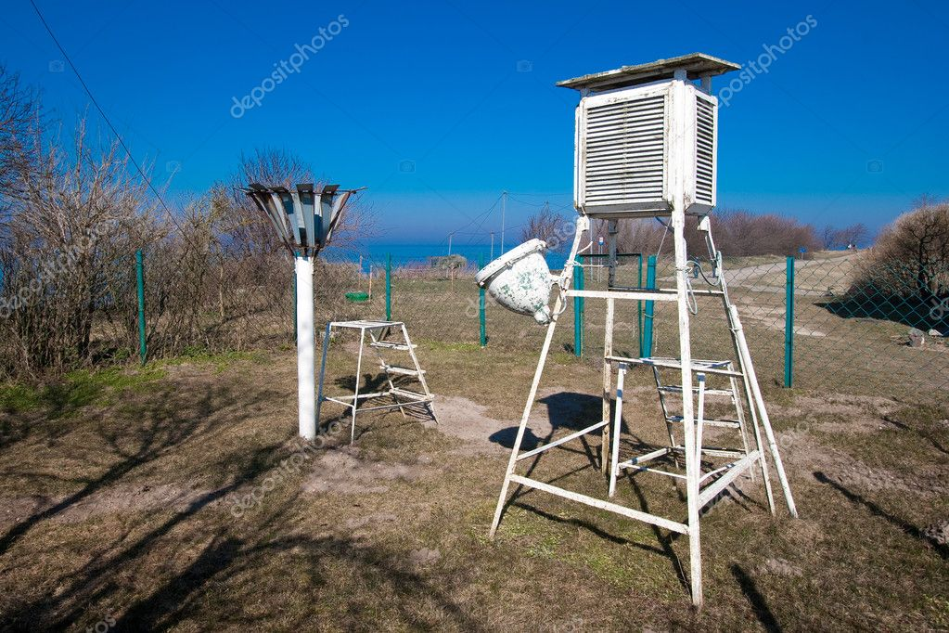
Визначення тиску

Slide 26
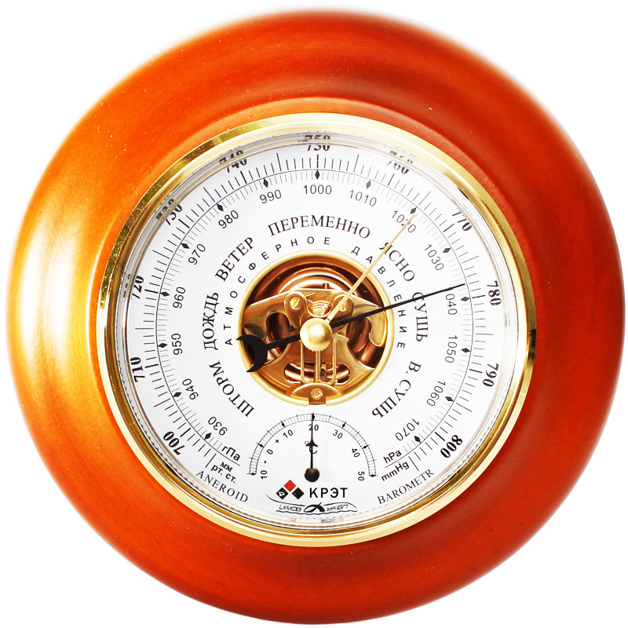
Ртутні
Анероїди
Поправка на шкалу,
Поправка на температуру
Поправка на час

